Slide 1

权重的确定方法
-----徐州工程学院建模协会

Slide 2
标准化(归一化)
极值线形模式：新数据=（原数据-极小值）/（极大值-极小值）
均值标准差模式：新数据=（原数据-均值）/标准差
对数Logistic模式：新数据=1/（1+e^(-原数据)）
模糊量化模式：新数据= 1/2+1/2sin[派3.1415/（极大值-极小值）*（X-（极大值-极小值）/2） ] X为原数据

Slide 3
权重
权重是一个相对的概念，是针对某一指标而言。某一指标的权重是指该指标在整体评价中的相对重要程度。
自重权数：以权数作为指标的分值（或分数），或者以权数直接作为等级的分值。
加重权数：在各指标的已知分值（即自重权数）前面设立的权数。

Slide 4
a. 专家咨询权数法（特尔斐法）
该法又分为平均型、极端型和缓和型。主要根据专家对指标的重要性打分来定权，重要性得分越高，权数越大。优点是集中了众多专家的意见，缺点是通过打分直接给出各指标权重而难以保持权重的合理性。

Slide 5
b.因子分析权数法
根据数理统计中因子分析方法，对每个指标计算共性因子的累积贡献率来定权。累积贡献率越大，说明该指标对共性因子的作用越大，所定权数也越大。

Slide 6
c.信息量权数法
根据各评价指标包含的分辨信息来确定权数。采用变异系数法，变异系数越大，所赋的权数也越大。 计算各指标的变异系数，将CV作为权重分值，再经归一化处理，得信息量权重系数。

Slide 7

d.独立性权数法
利用数理统计学中多元回归方法，计算复相关系数来定权的，复相关系数越大，所赋的权数越大。
计算每项指标与其它指标的复相关系数，计算公式为，
R越大，重复信息越多，权重应越小。取复相关系数的倒数作为得分，再经归一化处理得权重系数。

Slide 8
e.主成分分析法
一种多元分析法。它从所研究的全部指标中，通过探讨相关的内部依赖结构，将有关主要信息集中在几个主成分上，再现指标与主成分的关系，指标Xj的权数为： wj=dj·bij∑mj=1dj·bij 其中bij为第i个主成分与第j个因素间的系数，di=λi/Σλk为贡献率。

Slide 9
f.层次分析法（AHP法）
层次分析法是一种多目标多准则的决策方法，是美国运筹学家萨迪教授基于在决策中大量因素无法定量地表达出来而又无法回避决策过程中决策者的选择和判断所起的决定作用，于20世纪70年代初提出的。此法必须将评估目标分解成一个多级指标，对于每一层中各因素的相对重要性给出判断。它的信息主要是基于人们对于每一层次中各因素相对重要性作出判断。

Slide 10
这种判断通过引入1～9比率标度进行定量化。该法的优点是综合考虑评价指标体系中各层因素的重要程度而使各指标权重趋于合理；缺点是在构造各层因素的权重判断矩阵时，一般采用分级定量法赋值，容易造成同一系统中一因素是另一因素的5倍、7倍，甚至9倍，从而影响权重的合理性。

Slide 11
g.优序图法
设n为比较对象（如方案、目标、指标）的数目，优序图是一个棋盘格的图式共有n×n个空格，在进行两两比较时可选择1，0两个基本数字来表示何者为大、为优。“1”表示两两相比中相对“大的”、“优的”、“重要的”，而用“0”表示相对“小的”、“劣的”、“不重要的”。以优序图中黑字方格为对角线，把这对角线两边对称的空格数字对照一番，如果对称的两栏数字正好一边是1，而另一边是0形成互补或者两边都为0.5，则表示填表数字无误，即完成互补检验。满足互补检验的优序图的各行所填的各格数字横向相加，分别与总数T（T=n(n-1)/2）相除就得到了各指标的权重。

Slide 12
h.熵权法
熵最先由申农引入信息论，现已在工程技术、社会经济等领域得到比较广泛的应用。其基本思路是根据指标变异性的大小来确定客观权重。一般来说，某个指标的信息熵Ej越小，表明指标值的变异程度越大，提供的信息量越多，在综合评价中所起的作用越大，其权重也越大。相反，某个指标的信息熵Ej越大，表明指标值的变异程度越小，提供的信息量越少，在综合评价中所起的作用越小，其权重也越小。把实际数据进行标准化后转变为标准化数据dij后，依据以下公式计算第j项指标的信息熵： Ej＝-(lnm)-1∑mi=1pijlnpij 其中m为被评价对象的数目，n为评价指标数目，并且pij=dij∑mi=1dij，如果pij=0，则定义limpij→0pijlnpij=0。利用熵计算各指标客观权重公式为：
wj=1-Ejn-∑nj=1Ej j=1，2，3……n

Slide 13
i.标准离差法
标准离差法的思路与熵权法相似。通常，某个指标的标准差越大，表明指标值的变异程度越大，提供的信息量越多，在综合评价中所起的作用越大，其权重也越大。相反，某个指标的标准差越小，表明指标值的变异程度越小，提供的信息量越少，在综合评价中所起的作用越小，其权重也应越小。其计算权重的公式为：
wj=σj∑nj, j=1，2，3，……n

Slide 14
j.CRITIC法
该法的基本思路是确定指标的客观权数以评价指标间的对比强度和冲突性为基础。对比强度以标准差的形式来表现，即标准差的大小表明在同一指标内，各方案取值差距的大小。标准差越大，各方案之间取值差距越大。而各指标间的冲突性是以指标之间的相关性为基础。若两个指标之间具有较强的正相关，说明两个指标冲突性较低。第j个指标与其它指标冲突性的量化指标为∑nt=1(1-rij)其中rij为评价指标t和j之间的相关系数。设Cj表示第j各指标所包含的信息量，则Cj可表示为：

Slide 15
Cj=σj∑nt=1(1-rij) j= 1，2，3，……n
Cj越大，第j个评价指标所包含的信息量越大，该指标的相对重要性就越大。第j个指标的客观权重Wj应为： wj=Cj∑nj=1Cj j= 1，2，3，……n

Slide 16
k.非模糊数判断矩阵法
非模糊数判断矩阵法是通过把三角模糊数判断矩阵转化为非模糊数，将新矩阵调整为互反矩阵，同时对其一致性进行检验，再利用AHP法来确定权重的一种方法。 设三角模糊数M1=（l1，m1，u1），M2=(l2，m2，u2) →建立单位模糊判断矩阵→集结单位模糊判断矩阵建立三角模糊判断矩阵→将三角模糊数转化为非模糊数→对互反性进行调整运用AHP法计算即可得到评价因素的权重集。 该方法以三角模糊数判断矩阵为基础，通过一系列的数学处理转换，得到模糊综合评价因素权重，使确定因素权重过程中的主观判断更符合人们的思维习惯与表达方式，在一定程度上改善了传统模糊综合评价的某些缺陷，使该方法的准确性和有效性得到一定的提高。

Slide 17
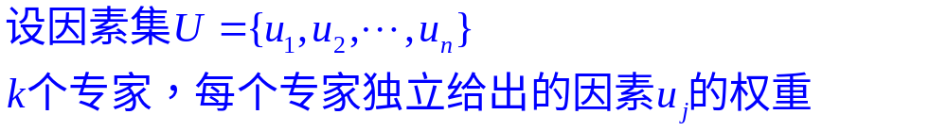
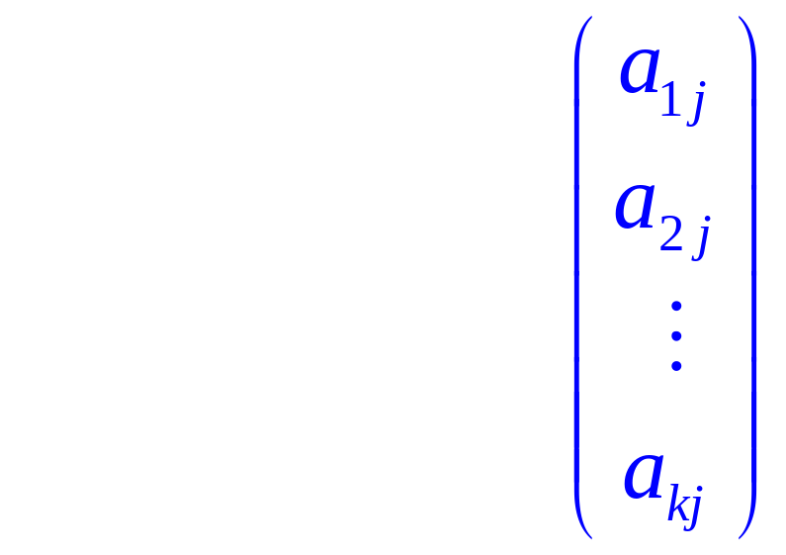
1. 算术平均法
§1 专家评估统计法

Slide 18
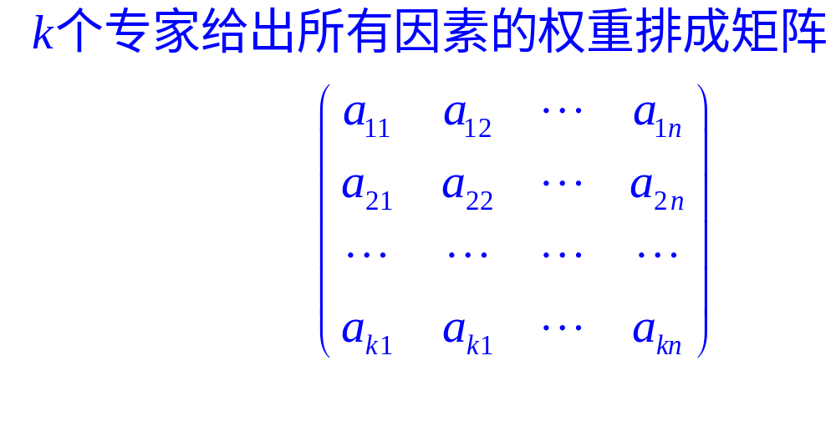
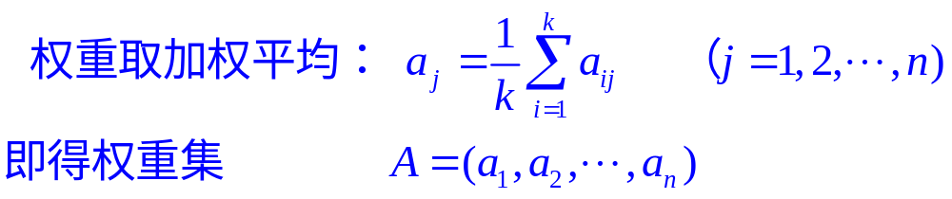

Slide 19
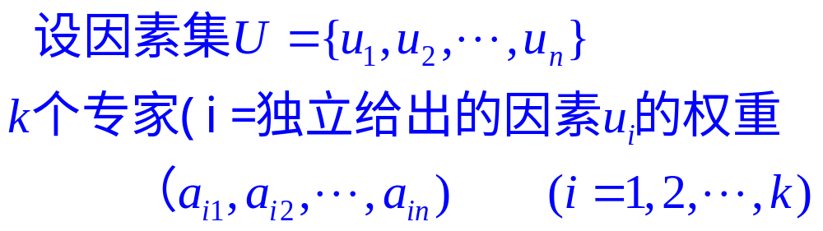
2. 频数统计法

Slide 20
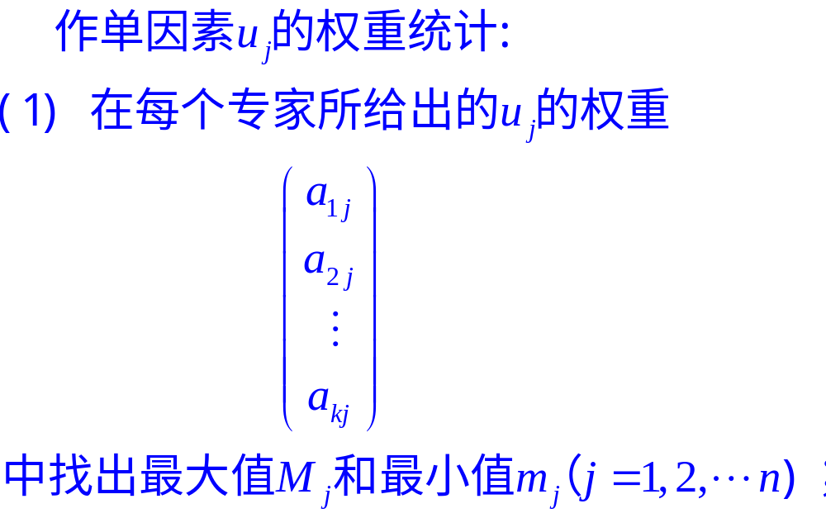
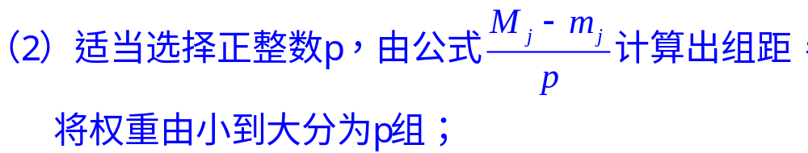

Slide 21
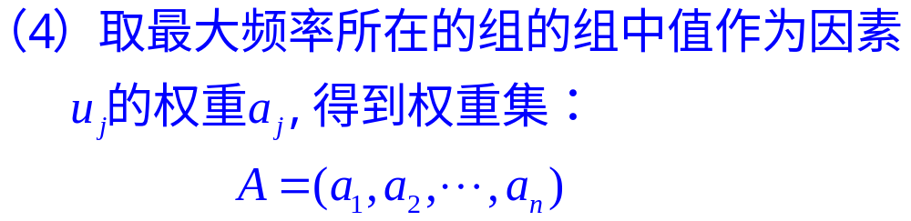

Slide 22
3. 加权统计法
加权统计法的前两步（1），（2）同频数统计法。

Slide 23
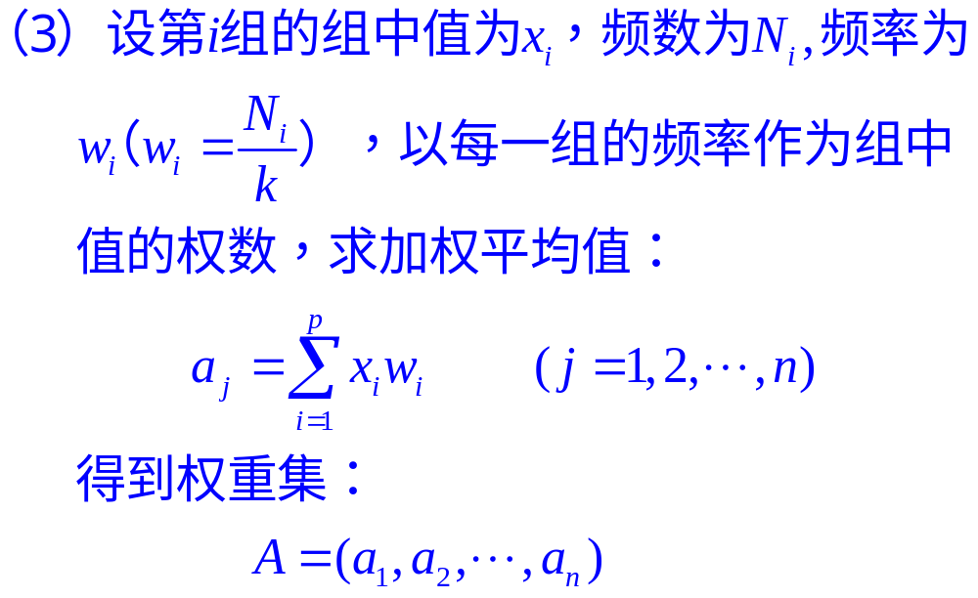

Slide 24
§2 层次分析法
(The Analytic Hierarchy process,简称AHP)
层次分析是一种决策分析的方法。它结合了
定性分析和定量分析，并把定性分析的结果量化。

Slide 25
人们在日常生活和工作中，常常会遇到在多种方案
中进行选择问题。例如假日旅游可以有多个旅游点供选
择；毕业生要选择工作单位；工作单位选拔人才；政府
机构要作出未来发展规划；厂长要选择未来产品发展方
向；科研人员要选择科研课题……
人们在选择时，最困难的就是在众多方案中都不是十全十美的,往往这方面很好，其它方面就不十分满意，这时，比较各方案哪一个更好些，就成为首要问题了。

Slide 26
例1 某家庭预备 “五·一”出游，手上有三个旅游点的资
料。u₁点景色优美，但u1是一个旅游热点，住宿条件不十
分好, 费用也较高；u₂点交通方便, 住宿条件很好，价钱也
不贵，只是旅游景点很一般；u₃点旅游景点不错, 住宿、
花费都挺好，就是交通不方便。究竟选择哪一个更好呢？
在这个问题中，首先有一个目标——旅游选择；其次
是选择方案的标准——景点好坏、交通是否方便、费用高
低、住宿条件等；第三个是可供选择的方案。

Slide 27
一、建立递阶层次结构
层次分析一般把问题分为三层，各层间关系用线
连接。第一层称为目标层，第二层为准则层，第三层
叫做方案层。如果有次级标准还可以增加次准则层等。

Slide 28
例如，上面例子的递阶层次结构为：
旅游
———— 目标层
景点
住宿
费用
交通
———— 准则层
u₁
u₂
u₃
———— 方案层

Slide 29
二、构造两两比较判断矩阵
为了把这种定性分析的结果量化，20世纪70年代，美
国数学家 Saaty等人首先在层次分析中引入了九级比例标
度和两两比较矩阵。
两个元素相互比较时，以其中一个元素作为1(如u_{i})，
如果相对上一层,u_{i}与u_{j}比较,好坏相同，则u_{j}记为1；u_{j}比
u_{i}较好, u_{j}记为3;u_{j}比u_{i}好,u_{j}记为5；u_{j}比u_{i}明显好，u_{j}记为7;
如果u_{j}比u_{i}好的多，则u_{j}记为9; 2, 4, 6, 8则是介于1,3,5,7,9
之间的情况。

Slide 30
把与上层某元素有关系的所有下层元素逐一
比较，且每一个元素与各元素比较的结果排成一
行则可得到一个方阵A=(a_{ij})_{n×n}，称为两两比较矩
阵。设u_{i}与u_{j}比为a_{ij}，则u_{j}与u_{i}比应为a_{ji}=1/a_{ij} ,
所以两两比较矩阵A也称为正互反矩阵。如例1 建
立层次分析模型：

Slide 31
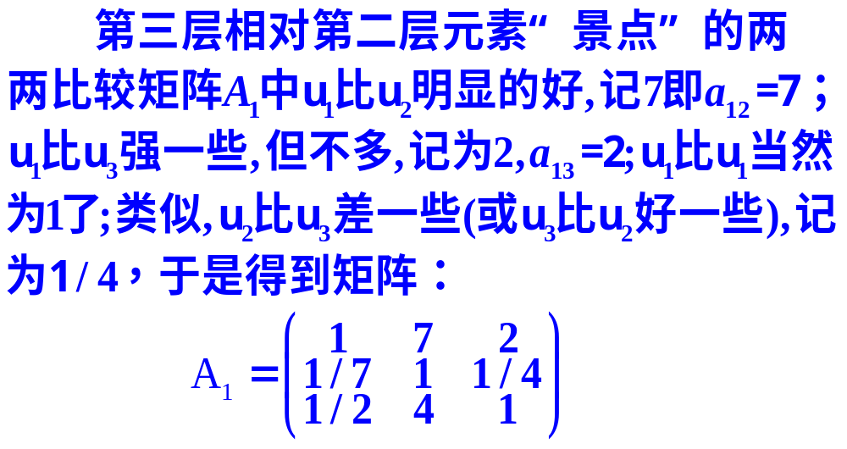
旅游
景点
住宿
费用
交通
u₁
u₂
u₃

Slide 32
如果我们通过判断矩阵A₁, 可以准确的确定u₁ ,u₂ ,u₃ 相对“景点”的权重, 就可以通过对“景点”“住宿”“费用”“交通”等所有考虑到的因素权重, 再通过这些因素相对目标的权重, 最后确定出各方案对目标的权重。

Slide 33
三、由判断矩阵计算元素对于上层支配元素的权重（或排序）
用判断矩阵求权重的方法有很多种，
下面介绍三种方法：
1. 和法
2. 最小夹角法
3. 特征向量法

Slide 34
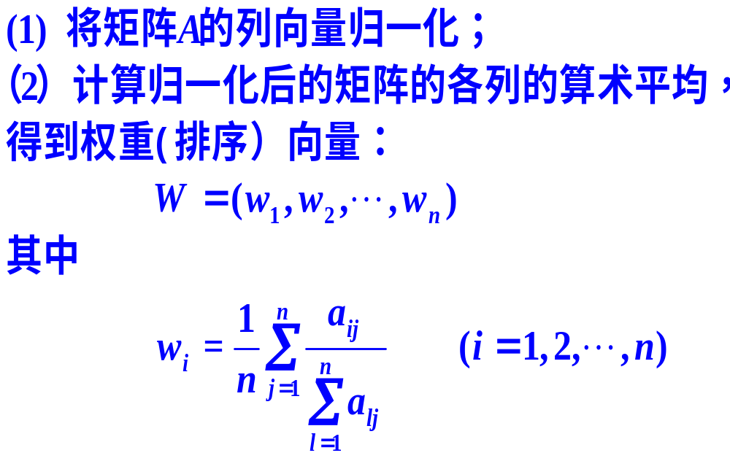
1. 和法

Slide 35
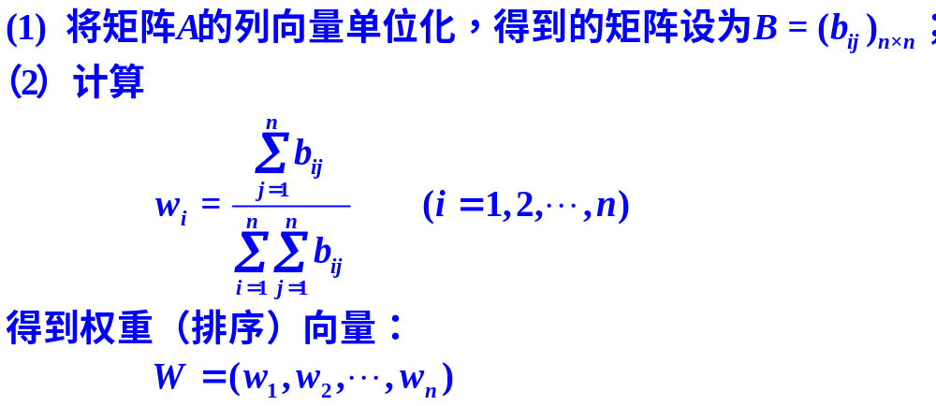
2. 最小夹角法

Slide 36
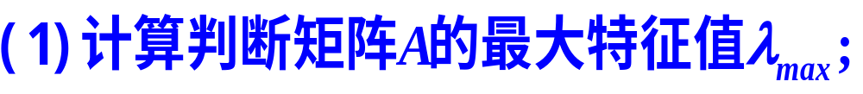
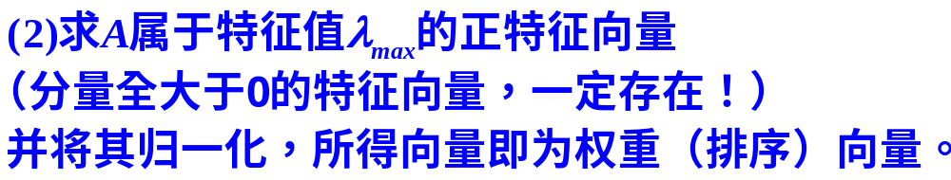
3. 特征向量法

Slide 37
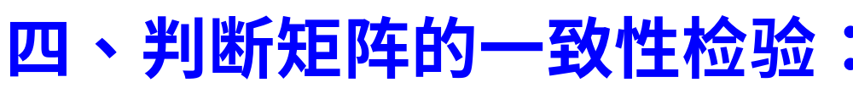
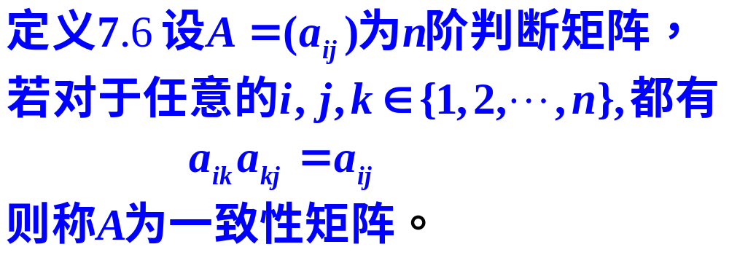
但在实际问题中很难使A满足一致性。虽然AHP并不要求判断矩阵具有完全的一致性，但是偏离一致性要求过大的判断矩阵所作出的最终决策也会于实际情况偏差太大，因此有必要对判断矩阵进行一致性检验。

Slide 38
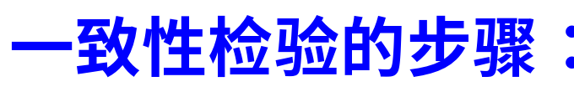
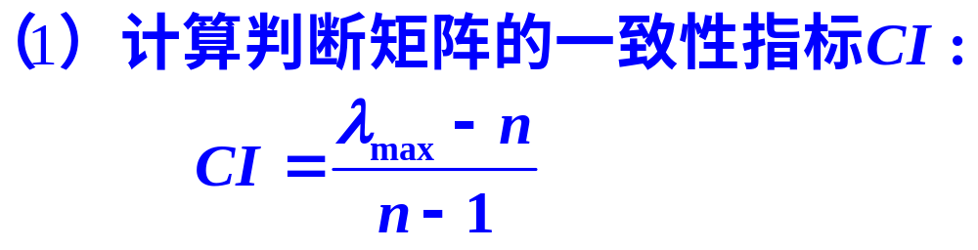
n | 3 4 5 6 7 8 9
RI | 0.58 0.90 1.12 1.24 1.32 1.41 1.45

Slide 39
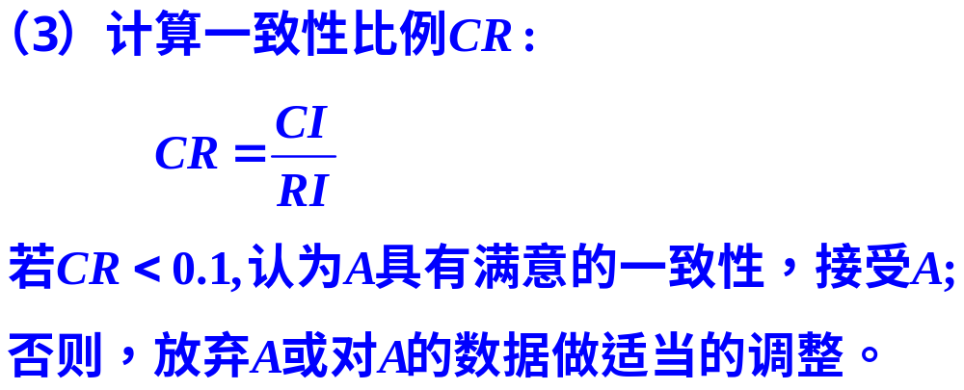

Slide 40
五、计算最底层元素对目标的权重（排序）向量
在上述步骤中得到的是各层元素对上层元素的权重（排序）向量 ，而我们的目的却是要得到最底层元素对目标的权重（排序）向量 ，这就须将已经得到的权重（排序）向量进行合成，从而得到综合权重（排序）向量 。以下就三层的情况来介绍这种方法。

Slide 41
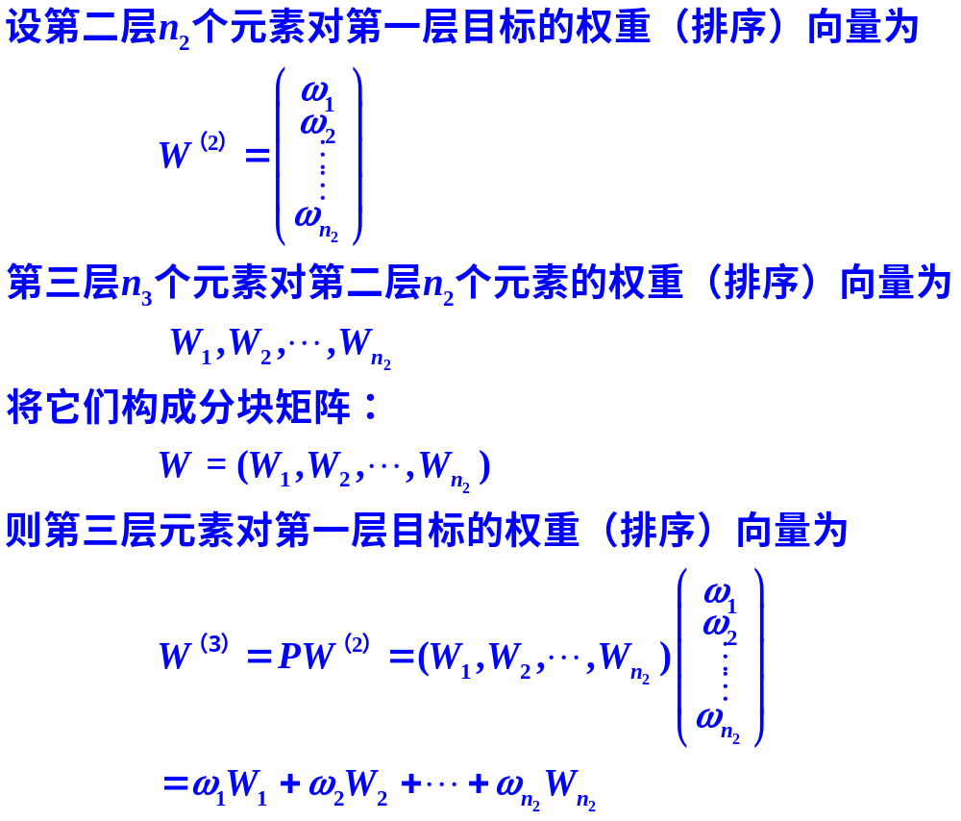

Slide 42
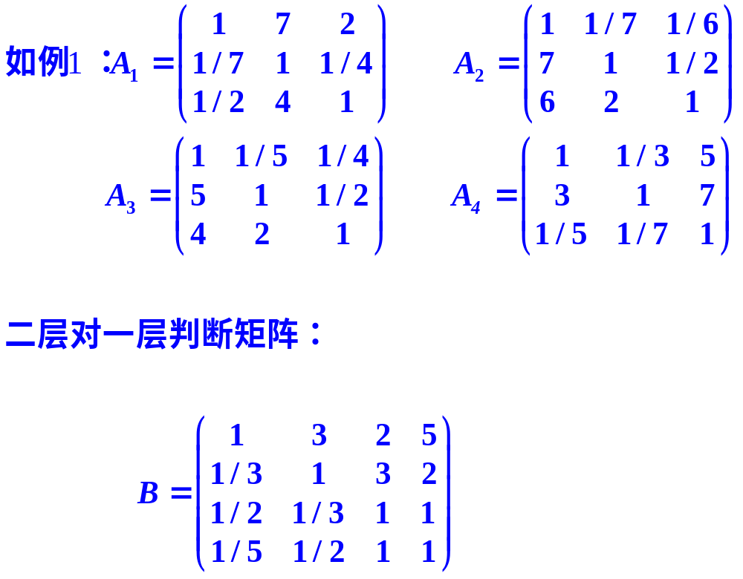

Slide 43
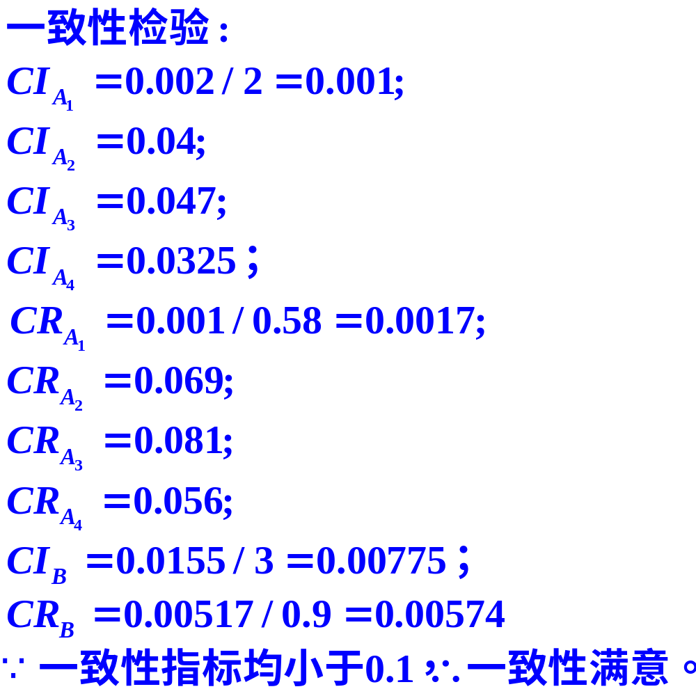

Slide 44
最大特征值和对应正特征向量分别为：
λ=3.002，X=(5.903867500, 0.8066923031, 3.086293726)^{T}
λ=3.080，X=(0.0846216595,0.4466019878,0.6734288503)^{T}
λ=3.094，X=(0.09138978270, 0.3366828382, 0.4961400716)^{T}
λ=3.065，X=(3.658853431, 8.514030366, 0.943422178)^{T}
λ=4.0155, X=(9.15749285,3.529892637,3.90998156,1.8409641)^{T}

Slide 45
特征向量归一化得第三层3个元素对第二层4个元素的权重（排序）向量为：
W₁=(0.6028,0.08236,0.3151)^{T}，W₂=(0.07023,0.3706,0.5589)^{T}
W₃=(0.09888,0.3643,0.5368]^{T}，W₄=[0.2791,0.6494,0.07196)^{T}
第二层4个元素对目标的权重（排序）向量为
W⁽²⁾= (0.4966, 0.1914, 0.2120, 0.0998)^{T}
第三层3个元素对元素对目标的权重（排序）向量为：
W⁽³⁾= 0.4966W₁+0.1914W₂+0.212W₃+0.0998W₄
= (0.3617, 0.2538, 0.3845)^{T}

Slide 46
由计算结果和最大隶属原则，u₁、u₂、u₃三个
旅游点相对旅游目标来说，综合排序结果是：
u₃点为首选，u₁次之，u₂点最后。

Slide 47
如果u1、u2、u3不是三个旅游点而是三个元素，则最后的结果：
(0.3617, 0.2538, 0.3845)
就是三个元素的权重向量。

Slide 48

谢 谢！

